Slide 1



תוכנת רצף בסיסית
שיעור בתכנות למתחילים
נכתב במקור ע"י קבוצת DROID ROBOTICS תורגם לעברית ע"י קבוצה FLASH #74 בית ספר על שם יצחק רבין,שוהם

Slide 2
נושאי השיעור:
למד איך להשתמש בבלוק ההמתנה ללחיצה על הבקר
למד מהי תוכנת רצף ומה התועלת שבה
למד איך ליצור תוכנת רצף

Slide 3
שימוש בלחצני הבקר כחיישנים
כל לחצני הבקר (פרט לכפתור הכיבוי) הם כמו חיישני מגע
אתה יכול להשתמש בכפתורים כדי ליצור משחק, להריץ פעולות שונות אחרי לחיצה על כל כפתור או לכתוב תוכנת רצף ( הסבר בשקופית 5)
אתה לא צריך לבזבז חיבור לחיישן בשביל חיישן מגע אם אתה מתכנן להשתמש בחיישן המגע ככפתור
הצעד הראשון ביצירת תוכנת רצץ בסיסית היא ללמוד איך להשתמש בבלוק ההמתנה ללחיצת כפתור, ראה בשקופית הבאה ( שקופית 4)

Slide 4
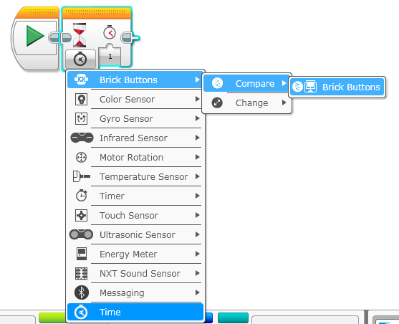
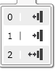
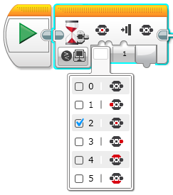
איך להשתמש בבלוק ההמתנה ללחיצת כפתור
בבלוק ההמתנה (WAIT) בחר באפשרויות
Brick Buttons → Compare → Brick Buttons
הדרואידים ממליצים לבחור בBUMPED – יותר אמין
אתה יכול לבחור כל כפתור חוץ מכפתור הכיבוי

Slide 5
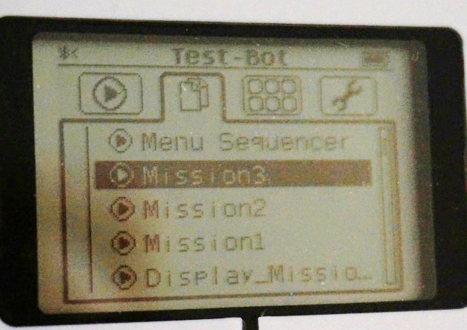
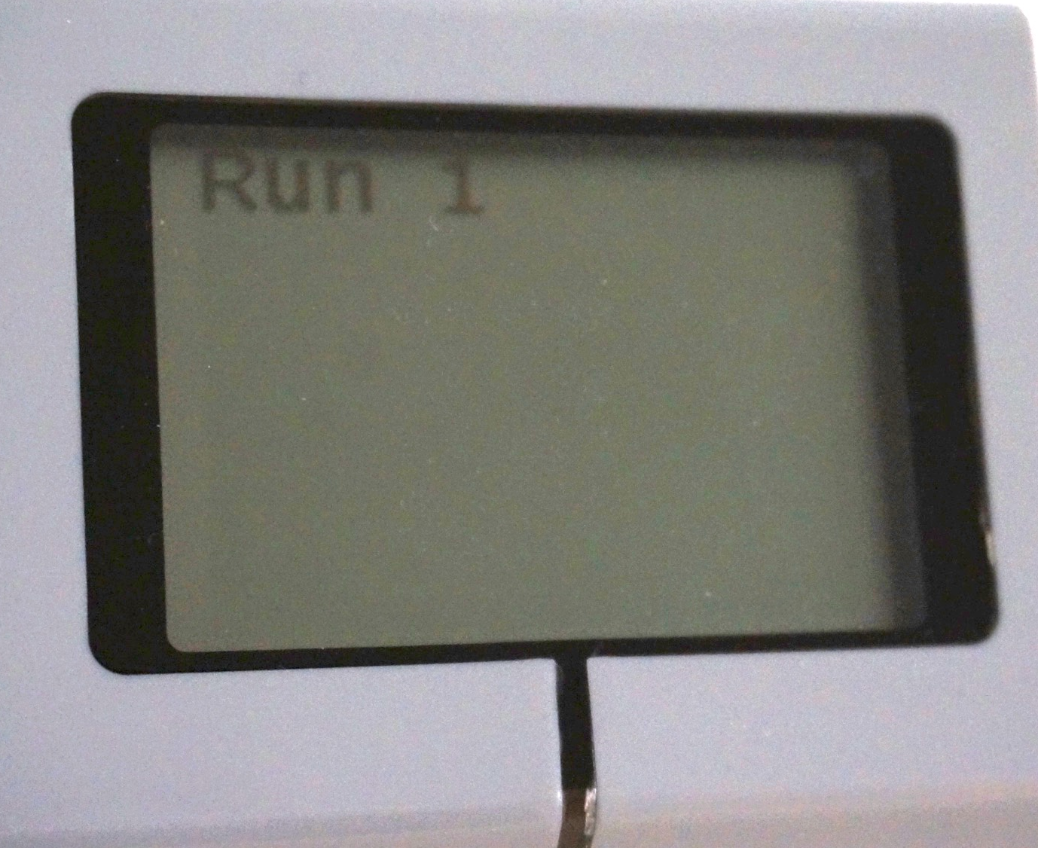
מהי תוכנת רצף ולמה להשתמש בה?
תוכנת רצף היא תוכנה שנותנת לך לשים את המשימות שלך בסדר שאתה בוחר . לפעמים היא נקראת תוכנת מאסטר או תפריט מערכת.
יתרונות : לא תצטרך לחפש את התוכנית בבלגן, יחסוך לך זמן במשימות
חסרונות: לא תוכל להריץ פעם נוספת כל תוכנית עם תוכנת רצף פשוטה
תוכניות בבקר
תוכנת רצף

Slide 6
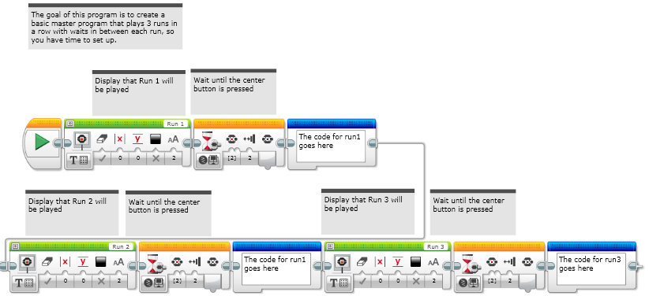
צעד 1: צור תוכנית רצף סתמית
צור תוכנת רצף שמחכה עד שאתה לוחץ על הכפתור בכדי להפעיל את הפעולה הבאה. זה גם יציג איזה משימות יופעלו אחרי . הכוונה בסתם היא שעדיין אין פעולות

Slide 7
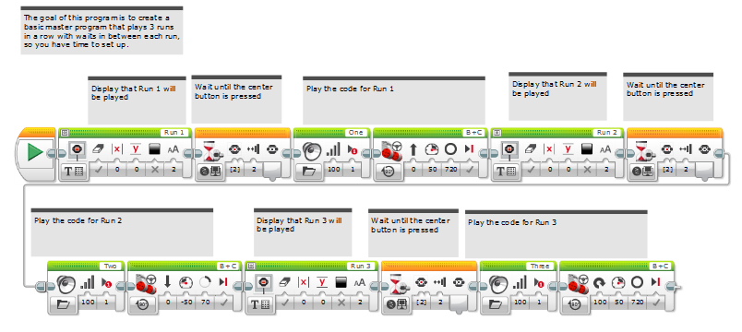
שלב 2 : הוסף פעולות
העתק והדבק את כל אחד מהפעולות שלך אחרי לחיצה על כפתור. הערה: המשימות האלה רק נוסעות קדימה ומסתובבות.( לא עושות יותר מדי) החלף אותם עם הקוד שלך
תוכנת הרצף הזאת מוגדרת ל3 פעולות , הוסף / החסר לפי הצורך

Slide 8
מדריך לדיון
מה תוכנת הרצף מאפשרת לך לעשות? למה היא מועילה?
היא נותנת לך להריץ פעולה אחת ברובוט אחרי השנייה. בבקר קשה למצוא את התוכניות שלך, זאת מוודאת שתוכניות מרובות שכתבת יהיו ברצף

Slide 9
קרדיטים
מדריך זה נכתב על ידי סאנג'אי סשן וארווין סשן מקבוצת
Droid Robotics ותורגם על ידי קבוצה 74 מבית ספר רבין שוהם
This work is licensed under a Creative Commons Attribution-NonCommercial-ShareAlike 4.0 International License.

